Slide 1


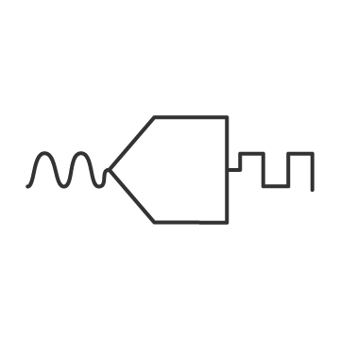


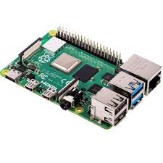
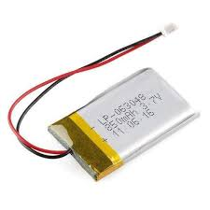
SIENA Project
Maxime Charrière, Andrea Enrile
Hand-held DIAGNOSTIC prototype
30.06.2020

Slide 2
Version 3 – Project Changes
From Version 2 to Version 3
Change of the ADC
From AD7770 to AD7124-4
Change from 8 input channels to 2 input channels
Software changes
SPI communication method
From bcm2835 library to spidev
Change in a userspace – Kernel interaction

Slide 3
Version 3 – Software changes
Switch from the bcm2835 library to a userspace-kernel interface
Why this change?
More flexibility in the code.
SPI1 can not use MODE 3 or 1 due to an Hardware problem
AD7124-4 use SPI MODE 3
SPI6 use same pinout of SPI1 but is not available in the bcm2835 library
bcm2835 library could have been the cause to the artefacts
Notes:
Chip BCM2835 ha un problema hardware sulla SPI1, che non permette di impostare la Clock Phase (CPHA) a "1" e di conseguenza impedisce l’utilizzo della SPI MODE 3 che l’ADC necessita

Slide 4
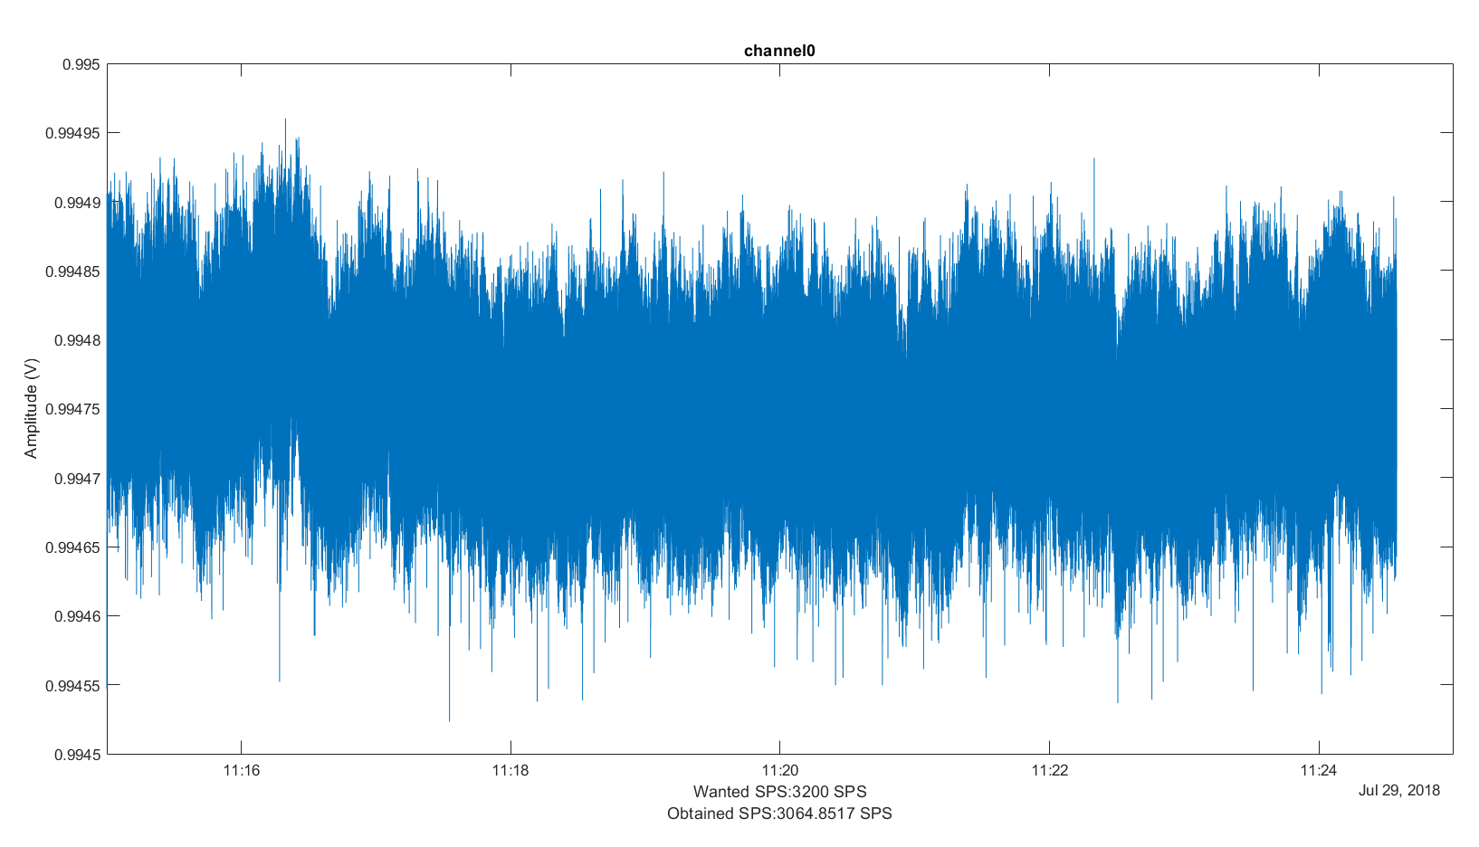
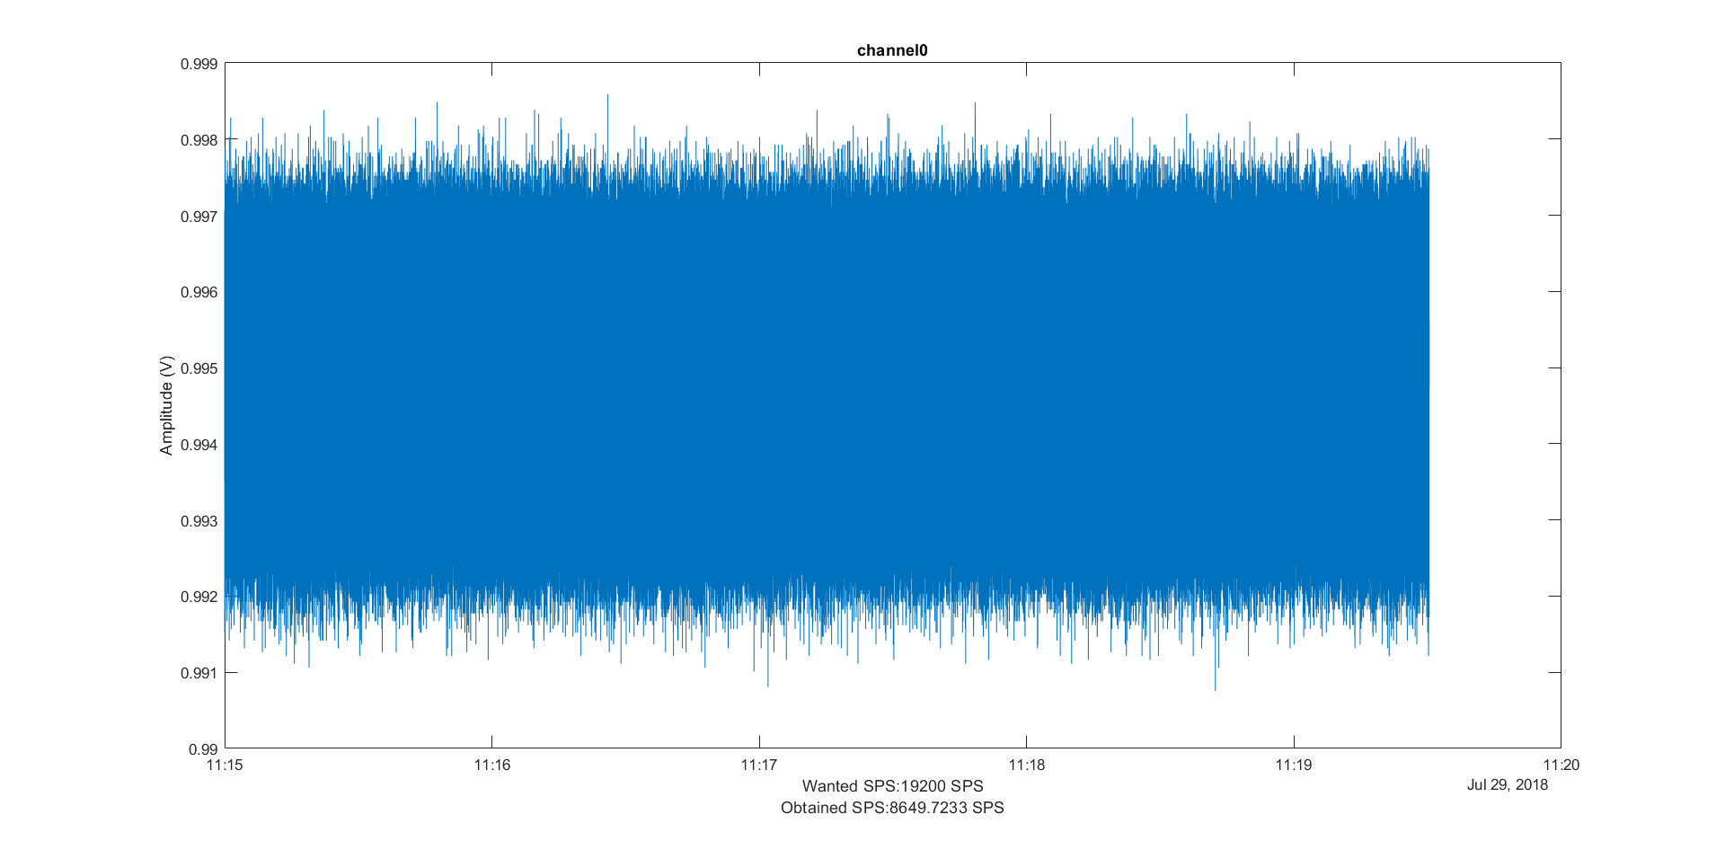
Version 3 – Userspace-Kernel interface
The code developed can work on any SPI of the RPi if mode 3 is available
Easy to change SPI module, only a few code line to change
With this method there are no more artefact in the measurements
Artefact introduced probably by the bcm2835 library
Figure 1. 1VDC measured @ 3065 SPS
Figure2. 1VDC measured @ 8650 SPS

Slide 5
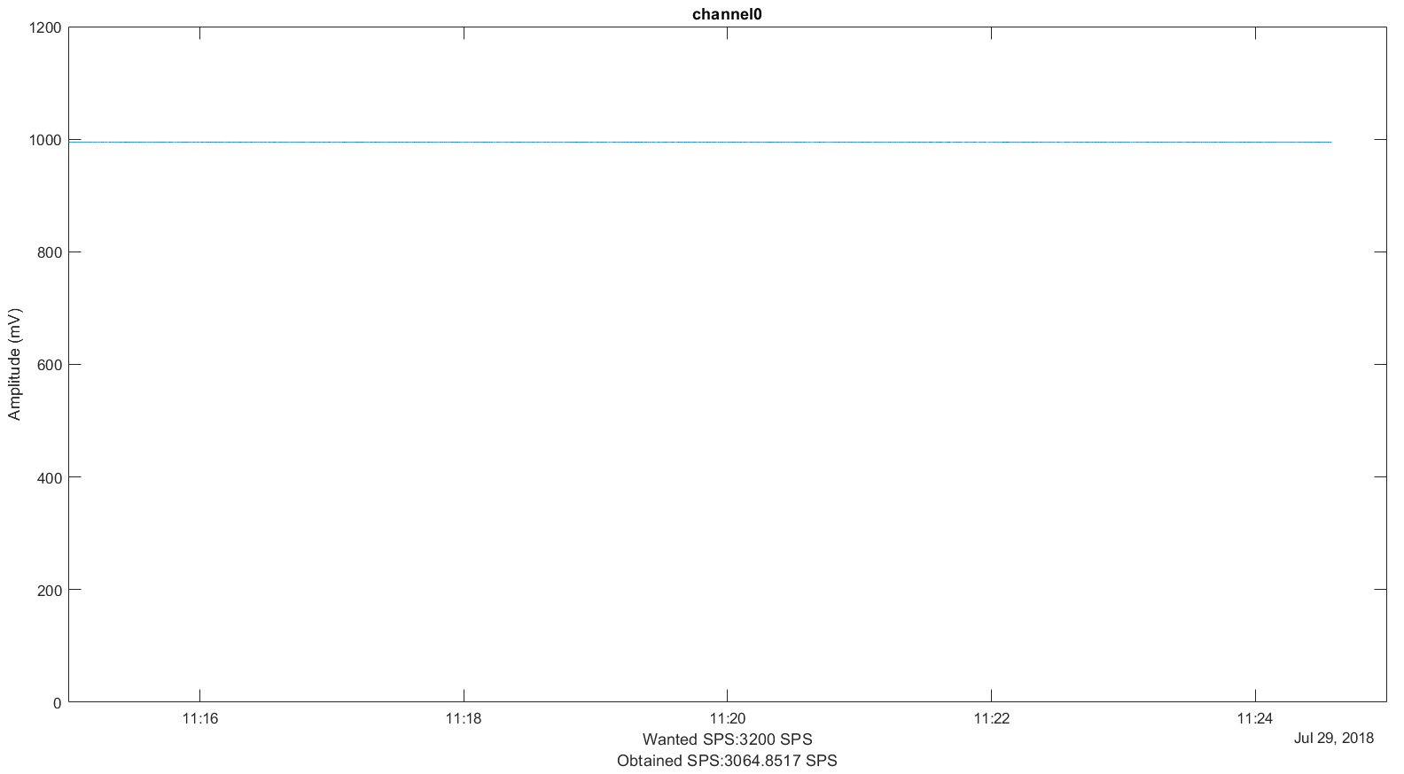
Version 3 – Measurement 1
1VDC, 10 min measurement @ 3065 SPS
Notes:
1VDC, misura a 3065 SPS effetivi (3200 voluti) per 10 minuti

Slide 6
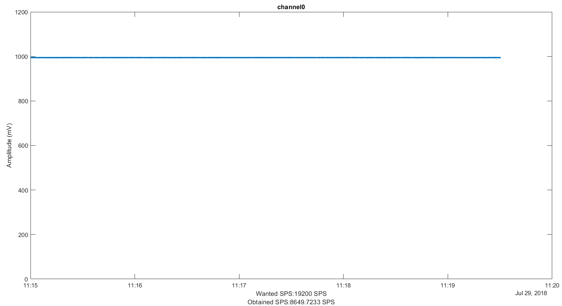
Version 3 – Measurement 2
1VDC, 10 min measurement @ 8650 SPS
Notes:
1VDC, misura a 8650 SPS effetivi (19200 voluti) per 10 minuti.

Slide 7
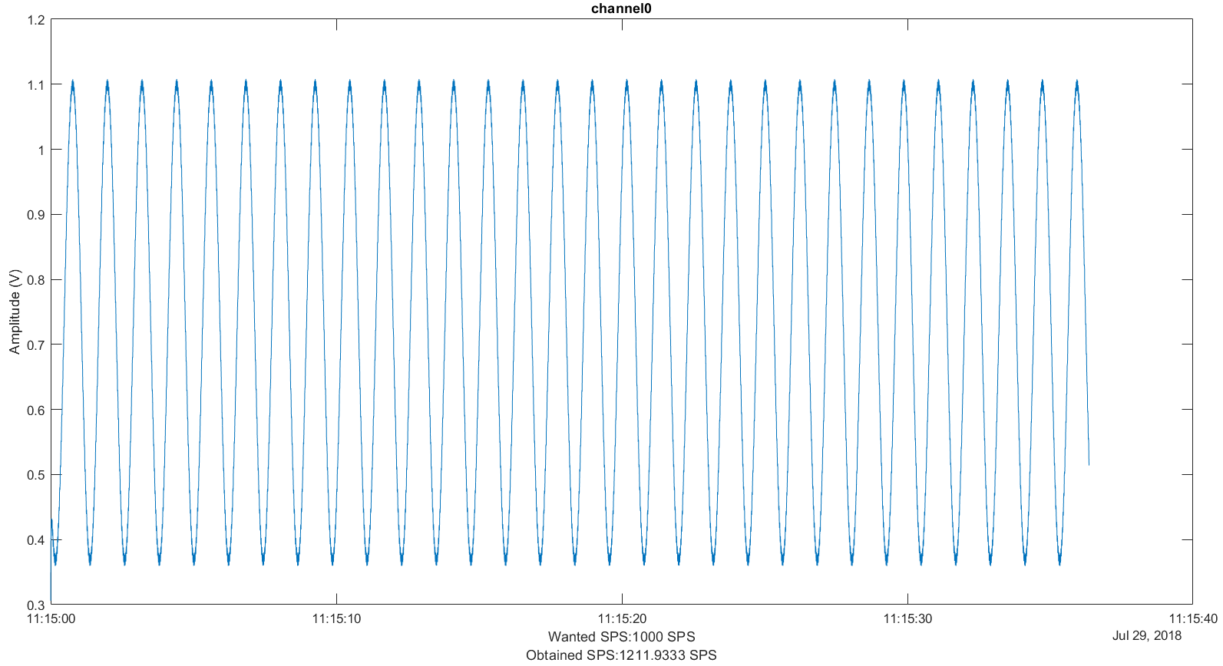
Version 3 – Measurement 3
Figure2. 700 mVpp + 0.7 V Offset @1Hz Sine wave measured @ 1212 SPS
Notes:
700 mVpp + 0.7 V Offset @1Hz Sine wave measured @ 1212 SPS (1000 SPS volute)

Slide 8
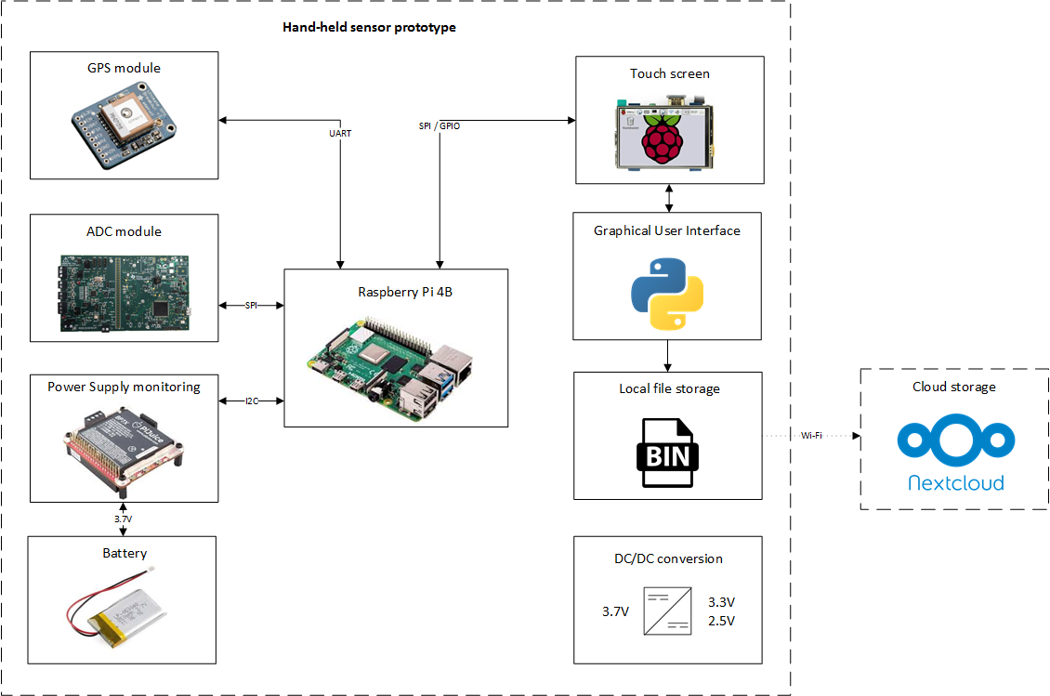
Version 3 - System overview

Slide 9
Version 3 - Design
« homemade »
« off-the-shelf »

Slide 10
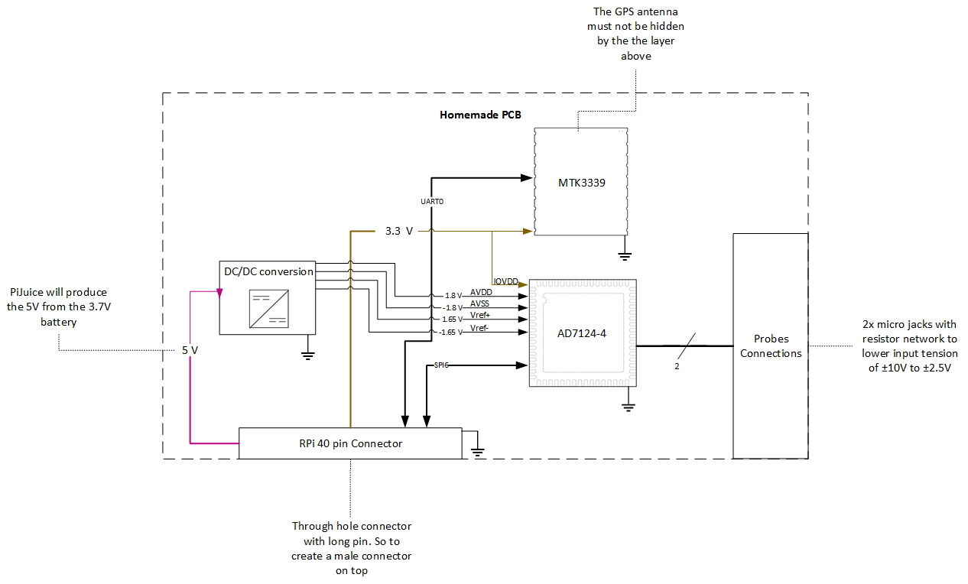
Version 3 - Block Diagram

Slide 11
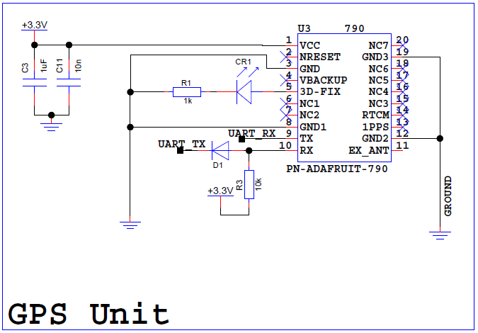
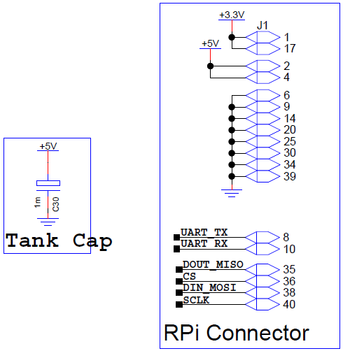
Version 3 – Electric Schema

Slide 12
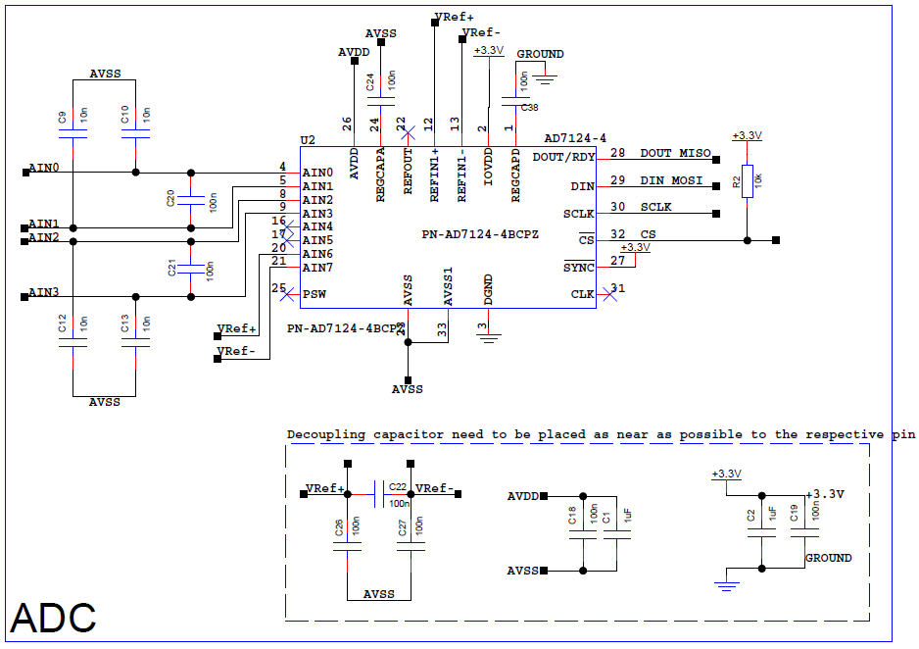
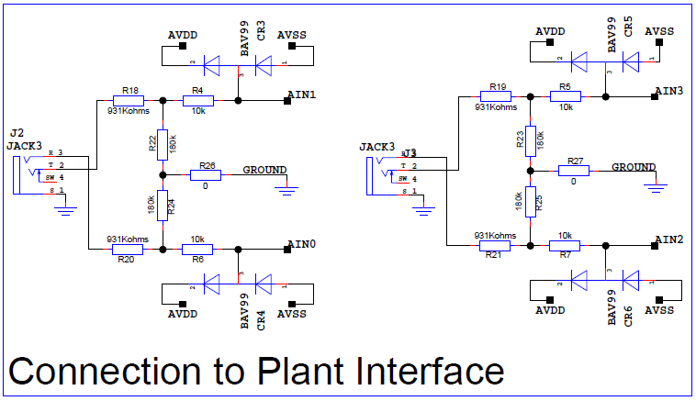
Version 3 – Electric Schema

Slide 13
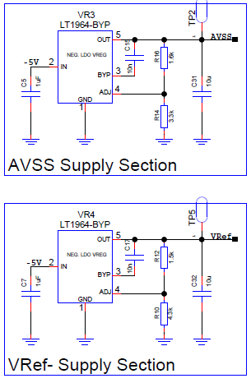
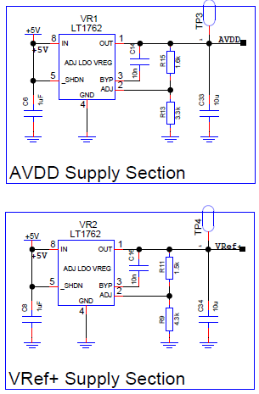
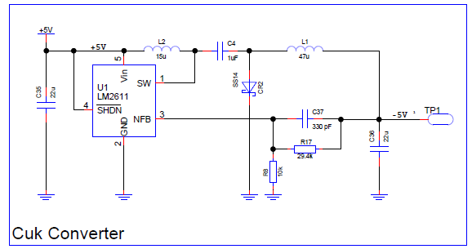
Version 3 – Electric Schema

Slide 14
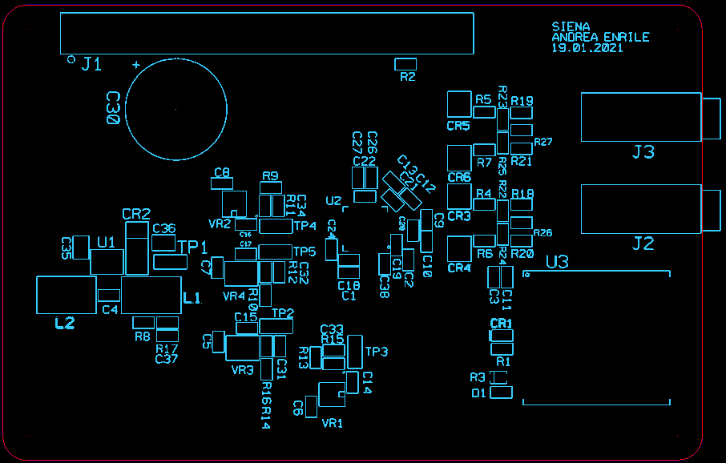
Version 3 – PCB Layout

Slide 15
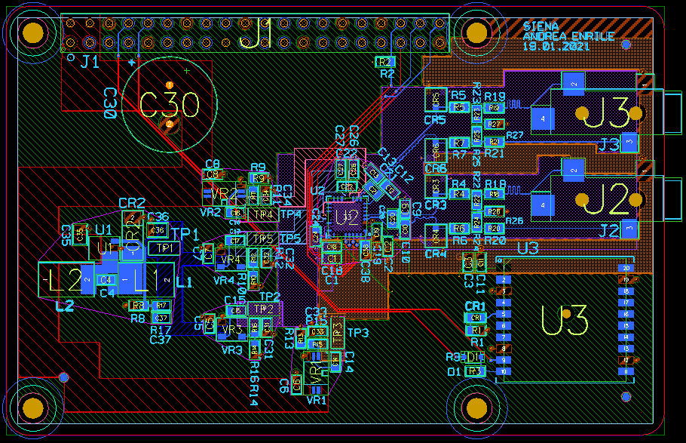
Version 3 – PCB Layout

Slide 16
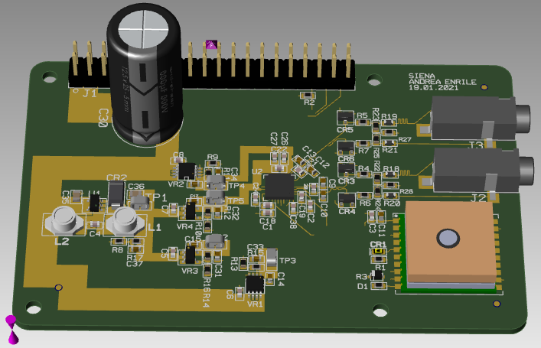
Version 3 – PCB Layout
Notes:
Il condensatore elettrolitico ha sufficente spazio per essere montato a 90° nel caso in cui sia troppo grande. Inoltre questo rappresentato nel disegno 3D è quello che avevano a disposizione a scuola, ma ci sono altri modelli (con lo stesso footprint) piu piccoli

Slide 17
Version 3 – State of work
ADC acquisition :
PCB realization:
Rpi ADC software:
Rpi GUI protype:
PCB Testing:
95 %
80 %
95 %
90 %
0 %
Notes:
ADC acquisition : 95% perchè per ora è stata testata unicamente sulla devboard, dovrebbe funzionare senza problemi pure sulla nostra carta, ma non si sa mai cosa possa capitare e se sara necessario lavorarci sopra nuovamente
PCB realization: Layout quasi completato, poi manca solo la costruzione del PCB (approssimata a 20-15% del lavoro)
Rpi ADC software: 95% perchè ci sono ancora alcuni errori, principalmente di connessione con la carta e il GPS, che se non riesce a connettersi non riprova o continua, ma blocca l’applicazione
Rpi GUI protype: GUI funzionale, qualche minor bug e non è stata validata da vivent
PCB Testing: Niente PCB -> niente test

Slide 18
Version 3 – Next steps
Fix small bugs in the Rpi ADC software
Construction of the PCB and testing
GUI finalisation
Notes:
Fix small bugs in the Rpi ADC software (stessa cosa spiegata nella slide prima sul Software ADC)
Construction of the PCB (penso sui 2-3 weeks) and testing (se tutto va come previsto 2-3 settimane, ovvero la nostra carta è unicamente plug and play e non necessita di modifiche software o qualsiasi altra cosa)
GUI finalisation (se la GUI attuale è validata allora direi 1-2 settimane, se non è validata di piu)

